Slide 1
速度、转速、加速度测量

Slide 2

速 度 测 量
线速度测量（m/s，km/h)
速度测量
角速度测量(rad/s) （转速测量(转/分）
Linear Velocity
Rotary speed：revolutions per minute (r.p.m.)
Angular Velocity

Slide 3
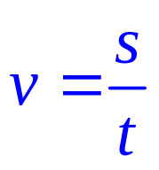

测量原理：
1. 物体运动的线速度可以从物体在一定时间内移动的距离或者从物体移动一定距离所需的时间求得，这种方法只能求某段距离或时间的平均速度。越越小，越接近瞬时速度。
相关法;
空间滤波器法
2. 角速度和线速度的相互转化。
3. 利用物理参数测量：多普勒效应、流体力学定律、电磁感应原理
4. 加速度积分法和位移微分法

Slide 4
光束切断法
光束切断法检测速度适合于定尺寸材料的速度检测。这是一种非接触式测量，测量精度较高。
图2所示它是由两个固定距离为L的检测器实现速度检测的。检测器由光源和光接收元件构成。被测物体以速度v行进时，它的前端在通过第一个检测器的时刻，由于物体遮断光线而产生输出信号，由这信号驱动脉冲计数器，计数器计数至物体到达第二个检测器时刻．检测器发出停止脉冲计数。由检测器间距L和计数脉冲的周期T、个数N，可求出物体的行进速度。

Slide 5
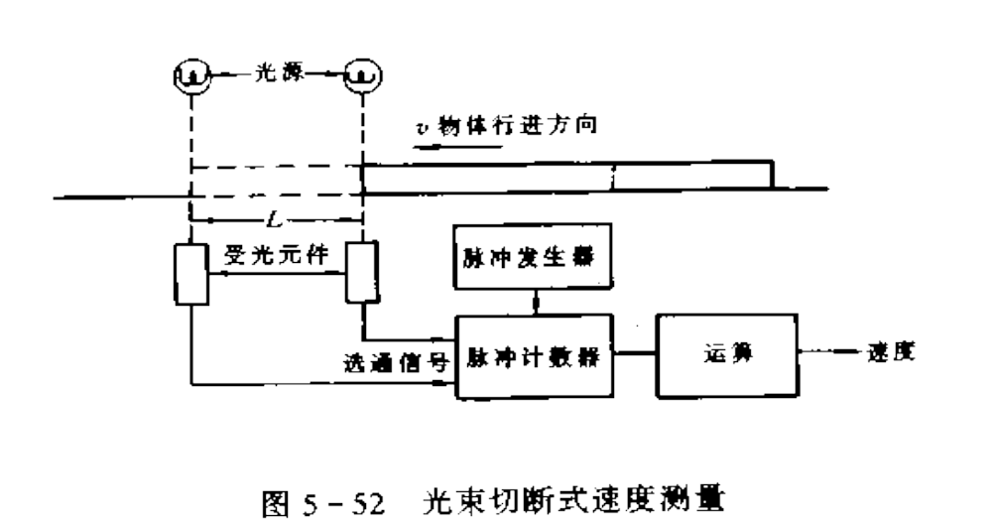
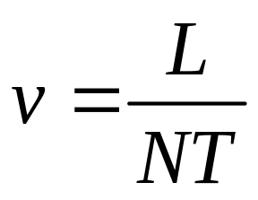
图2 光束切断式速度测量

Slide 6
相 关 法
相关法检测线速度，是利用随机过程互相关函数的方法进行的，其原理如图3所示。被测物体以速度V行进，在靠近行进物体处安装两个相距L相同的传感器（如光电传感器、超声波传感器等）。传感器检测易于从被测物体上检测到的参量(如表面粗糙度、表面缺陷等），例如对被测物体发射光，由于被测物表面的差异及传感器等受随机因素的影响．传感器得到的反射光信号是经随机噪声调制过的。图中传感器2得到的信号x（t）是由于物体A点进入传感器2的检测区得到的。当物体A点运动到传感器1的检测区．得到信号y（t）。当随机过程是平稳随机过程时，y(t)的波形和x（t)是相似的，只是时间上推迟了t₀(=L/v)，即

Slide 7
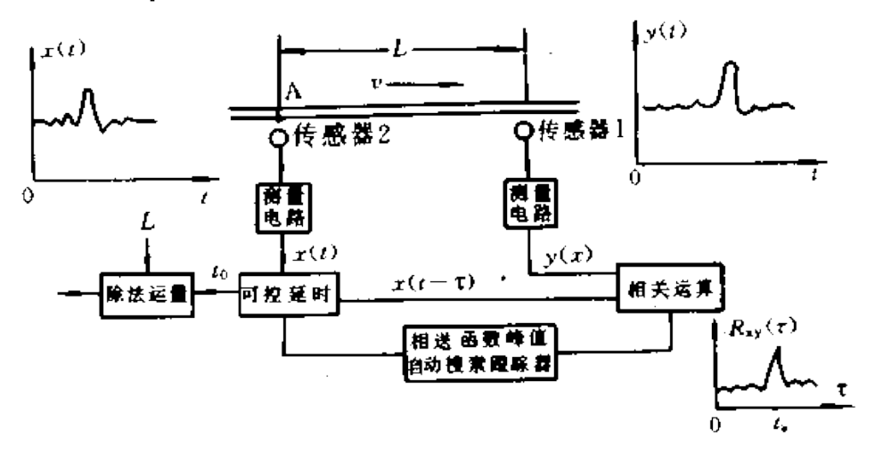
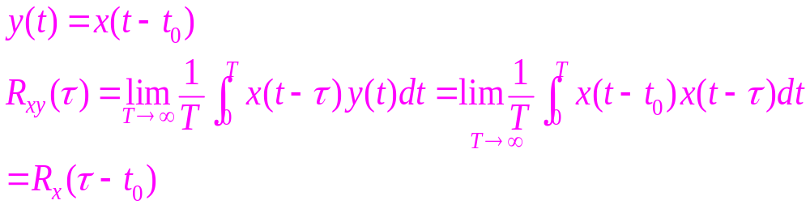
图3 相关测速原理图
其物理含义是x(t)延迟t_{o}后成x(t－t₀)，其波形将和y（t）几乎重叠，因此互相关值有最大值。

Slide 8
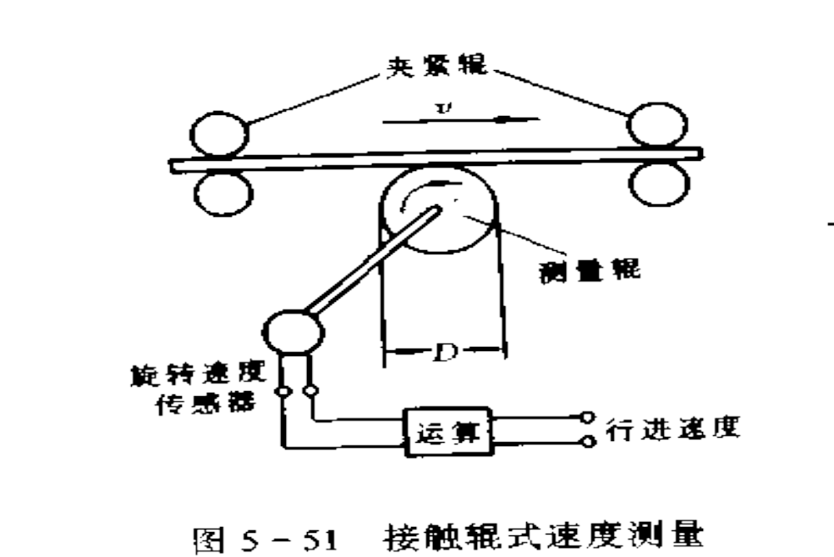


接 触 辊 法
接触辊式速度检测法是应用最广泛的一种方法。如图1所示把旋转辊轮（测量辊）接触在行进的物体上，被测物体以速度v行进并带动测量辊转动．由测量辊的转速和周长求得物体的行进速度。
图1 接触辊式速度测量
可用于生产过程中的塑料板带、布、钢板带等速度检测。
注意测量辊与被测物之间的滑移所造成的测量误差。

Slide 9
皮托管测速法

Slide 10
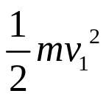
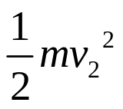
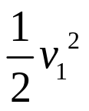
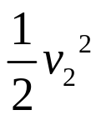
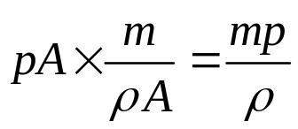

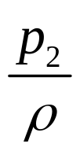
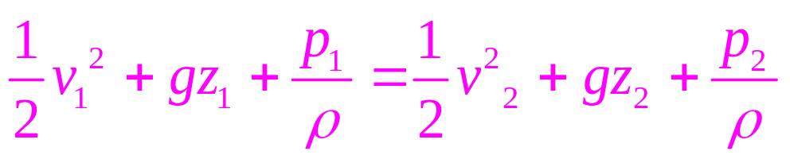
V₂,p₂
V₁,p₁
z₂
流体伯努力方程：
(Benoulli’s Equation)
z₁
1.potential energy: mgz₁, mgz₂
Permass: gz₁, gz₂
2. Kinetic energy:
Permass:
3.pressure energy:
Workdone＝force×distance=
Permass:
p为动压强
理想不可压缩流体在重力场中作定常流动时，具有三种形式的能量：位势能、压力势能和动能，在流线上任何一处三者能量之和保持恒定。
动压(P_{v}) ＋
静止压(P_{s})＝
全压（P_{t})

Slide 11
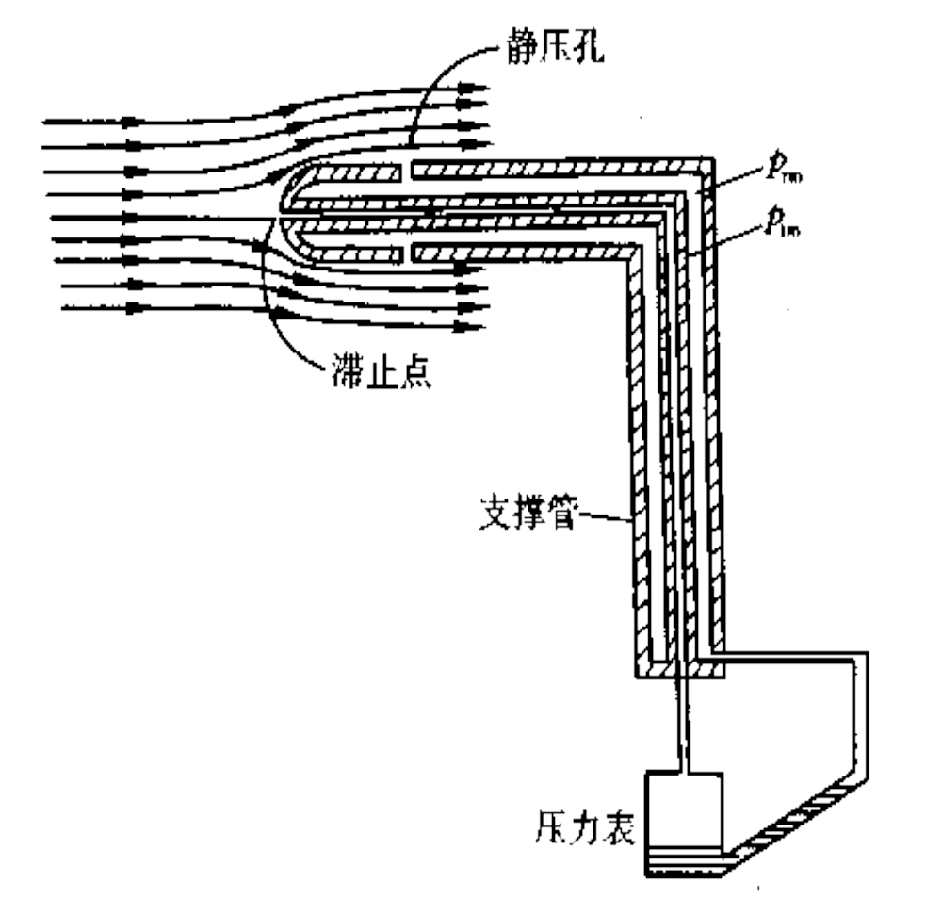
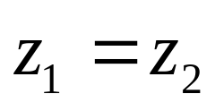
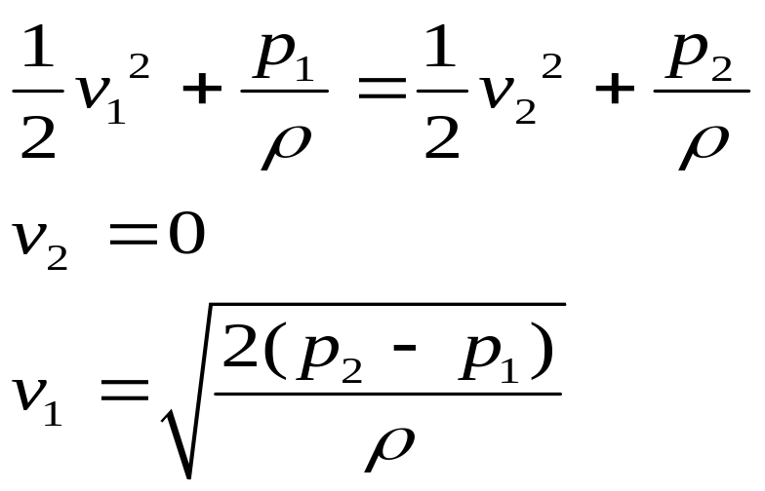
皮托管：
皮托管是测量流体速度的主要工具之一,广泛用于船舶和飞行体的测速。图6为皮托管测流速原理图，图中所示从滞止点一直到压力表液面上的空间是一个内管，在它的外面包着外管，且与压力表的另一个液面上的空间相通，外管的壁上开有小孔，就是静压孔。在测量时，只要把皮托管对准流体流动的方向，使内管顶端（滞止点）能感受全压力 p_{t}，而具有静压孔的外管感受静压力 p_{s}。

Slide 12
多普勒测速
当光源和反射体或散射体之间存在相对运动时，接收到的声波频率与入射声波频率存在差别的现象称为光学多普勒效应，是奥地利学者多普勒于1842年发现的。
当单色光束人射到运动体上某点时，光波在该点被运动体散射，散射光频率与人射光频率相比，产生了正比于物体运动速度的频率偏移，称为多普勒频移。

Slide 13
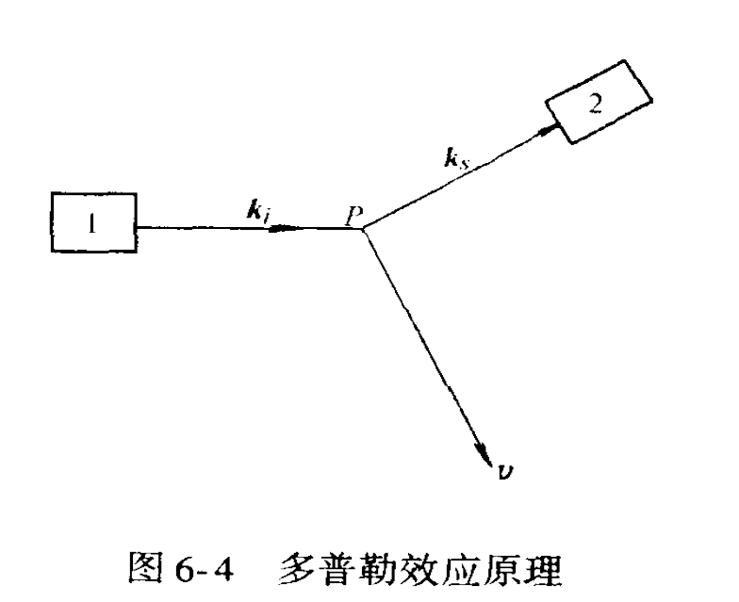
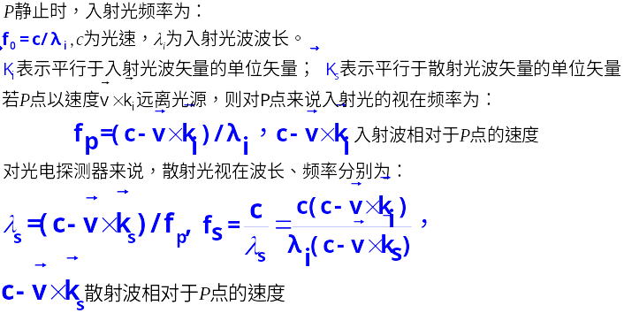
k_{s}
k_{i}
P
图4多普勒效应原理
(Apparent frequency)

Slide 14
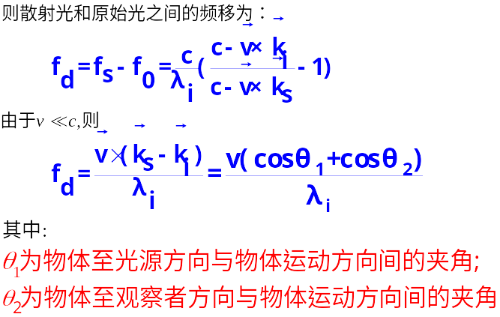
k_{s}
k_{i}
P
θ₂
θ₁
图4多普勒效应原理

Slide 15
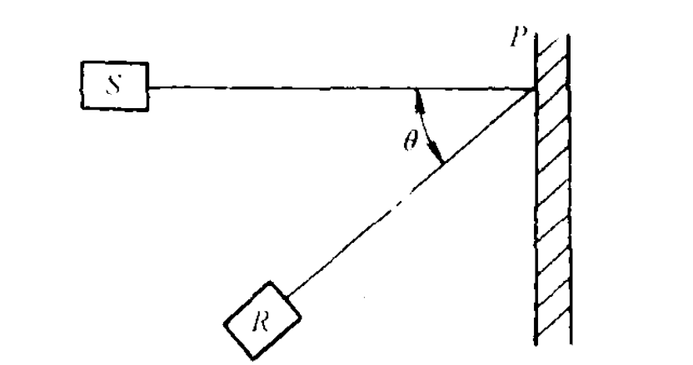
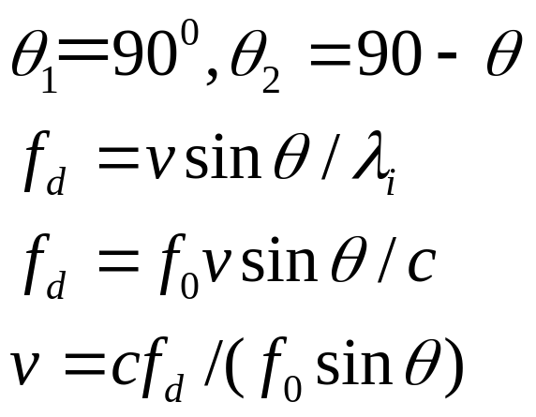
后向散射型多普勒测速原理
从入射光束方向看，后向散射是指接收散射光束的光电检测器位于被测物体后面，即与光源在同一侧。激光器S发出光束垂直人射到运动体，并在P点散射，散射光由光电检测器R接收。根据多普勒效应检测多普勒频移，如果人射光与散射光的夹角为θ，则多普勒频移为：
θ₂
v

Slide 16
多普勒效应的另一种解释
辐射的波长因为光源和观测者的相对运动而产生变化。在运动的波源前面，波被压缩，波长变得较短，频率变得较高 (蓝移 (blue shift))。在运动的波源后面，产生相反的效应。波长变得较长，频率变得较低 (红移 (red shift))。波源的速度越高，所产生的效应越大。根据光波红 /蓝移的程度，可以计算出波源循着观测方向运动的速度。所有波动现象 (包括光波) 都存在多普勒效应。

Slide 17
多普勒测速仪应用实例
1、卫星跟踪测轨系统
多普勒测速仪的工作原理是利用相对运动的物体频率的变化。电磁波的传播同样有多普勒特性。当一个发出固定频率的波的物体，相对于观察地点有相对运动时，在观察地点收到的频率随着它们的相对速度而变化即当物体向着观察点接近时，波长就变短，频率就变高；而远离观察点时，波长就变长，频率就变低,这样通过频率的变化就能计算出卫星的高度、速度和方位。若用此法连续测量，就可得到精确的卫星实际轨道数据。
2、超声多普勒法是怎样测量血液流动的?

Slide 18

利用多普勒效应制成的仪器有激光多普勒测量仪、超声多普勒测量仪等，具有精度高、非接触、不扰乱流场、响应快、空间分辨率高、使用方便的特点，广泛用于流速测量、工业中钢板、铝材测量、医学中血液循环监测、医学诊断等。
非接触测量可以克服由于机械磨损和打滑造成的测量误差。

Slide 19
陀螺仪测角速度（gyroscope ）
陀螺仪的基本功能是敏感角位移和角速度。在航空、航海、航天、兵器以及其它一些领域中，有着十分广泛和重要的应用。
在航空上，陀螺仪用来测量飞机的姿态角(俯仰角、横滚角、航向角)和角速度，成为飞行驾驶的重要仪表。飞行控制系统如自动驾驶仪和自动稳定器，则是在测量出这些参数的基础上，实现对飞机的自动控制或稳定，因而陀螺仪又是飞行控制系统的重要部件。

Slide 20
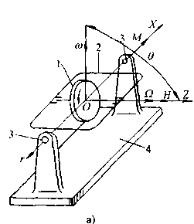
陀螺仪原理：
高速旋转的刚体称为陀螺。
二自由度陀螺作用原理：转子1装在框架2轴承中，并统其轴2以很高转速 旋转，只一般为12000～24000r／min，甚至更高。这个转速称为陀螺转速。转子轴Z叫主轴，其正方与自转角速度矢量方向一致。陀螺绕主轴转动的角动量以H表示。

Slide 21
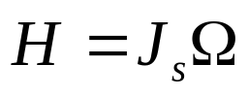
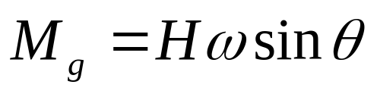
Js为陀螺转子的转动惯量
当二自由度陀螺底座绕垂直于X轴与Z轴成 θ角的轴以角速度ω 旋转时．则将有陀螺力矩M_{g}作用于框架上，陀螺力矩M_{g}为：

Slide 22
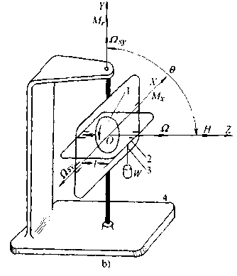
三自由度陀螺结构原理如图所示。三自由度陀螺具有以下主要特性：
1)定轴性
2)进动性
3)无惯性

Slide 23
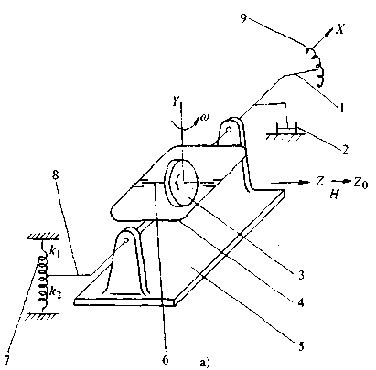
(2)微分陀螺仪作用原理
图中标注直角坐标系O_{xyz}，X轴沿框架轴旋转方向。Y轴称为陀螺仪的输入轴。因为微分陀螺仪就是测量它的壳体绕Y轴转动的角速度ω，故又称为测量轴。Z₀的方向为主轴起始位置，即当ω＝0时，Z轴应与Z₀重合。

Slide 24

两根弹簧应调节得使主轴在起始位置时，弹簧作用于框架上的力矩为零。X轴称为输出轴，因为具有角速度的壳体将引起框架绕X轴转动。
当转子高速旋转时，壳体以角速度 ω绕Y轴转动。根据二自由度陀螺特性，将产生陀螺力矩Mg，使H以最短途径向 运动，从而将使转子轴抬头向上转动，主轴将偏离起始位置Z₀轴。当框架绕X轴转动时，弹簧将产生弹性力矩M_{y}反抗陀螺力矩M_{g}。只有在陀螺力矩和弹性力矩以及框架转动而引起的摩擦力矩Mf相平衡时，框架停止转动。这时框架运动的角β 就反映了壳体Y轴转动的角速度ω 。

Slide 25
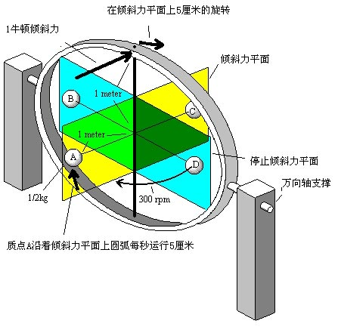
3.

Slide 26
第二节 转速测量
1.数字式转速表
（1）测量原理：
数字式转速测量系统由频率式转速传感器、数字转换电路和数字显示器等部分组成。首先由传感器把转速转变成频率信号，再通过测量信号的频率或周期来测量转速。

Slide 27
（2）转速传感器
把被测转速转换成脉冲信号。
光电式转速传感器
磁电感应式转速传感器
电涡流式转速传感器

Slide 28
光电式转速传感器
光电式转速传感器分为反射式和透射式两大类，它们都由光源、光路系统、调制器和光敏元件组成。调制器的作用是把连续光调制成光脉冲信号，它可以是一个其上开有均匀分布的多个缝隙(或小孔)的圆盘，或是直接在被测转轴的某一部位上涂以黑白相间的条纹。当安装在被测轴上的调制器随被测铀一起旋转时，利用圆
盘缝隙(或小孔)的透光性，或黑白条纹对光的吸收或反射性把被测转速调制成相应的光脉冲。光脉冲照射到光敏元件上时，即产生相应的电脉冲信号，从而把转速转换成了电脉冲信号。

Slide 29
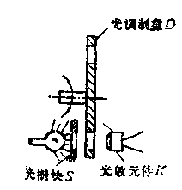
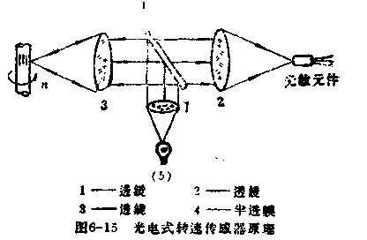
转轴每旋转一周，光敏元件就输出数目与白条纹数目相同个电脉冲信号。

Slide 30
磁电感应式转速传感器
当安装在被测转轴上的齿轮(导磁体)旋转时，其齿依次通过永久磁铁两磁极间的间隙，使磁路的磁阻和磁通发生周期性变化，从而在线圈上感应出频率和幅值均与轴转速成此例的交流电压信号u_{0。}

Slide 31
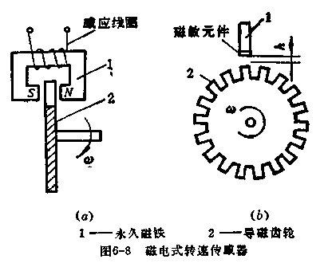

随着转速下降输出电压幅值减小，当转速低到一定程度时，电压幅值将会减小到无法检测出来的程度。故这种传成器不适合于低速测量。

Slide 32
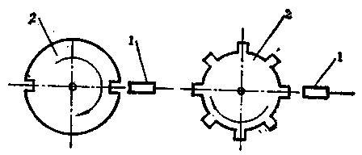
电涡流式转速传感器

Slide 33
（3）数字化电路
为了读出被测转速，还需要进一步把传感器输出信号的频率或周期转换成数字量，以便于数字显示。一般对中、高转速采用频率法，对低转速采用周期法测量。

Slide 34
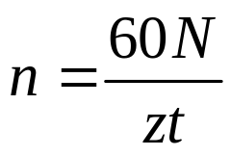
频率法测转速
在电子计数器采样时间内对转速传感器输出的电脉冲信号进行计数。利用标准时间控制计数器闸门。当计数器的显示值为N时，被测量的转速n为
式中，z为旋转体每转一转传感器发出的电脉冲信号数；t为采样时间(s)。

Slide 35
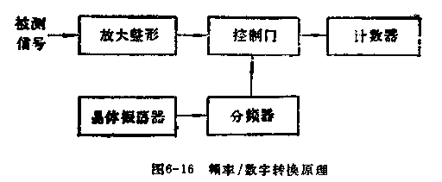
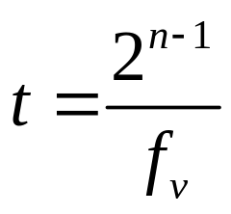
时基电路的功能是提供时间基准(又称为时标)，它由晶体振荡器和分频器电路组成。振荡器输出的标准频率信号经放大整形和分频后，产生出以脉冲宽度形式表示的时间基准，
来控制计数门(其中fv振荡器的输出频率，n为分频数

Slide 36
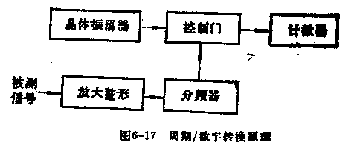

Slide 37
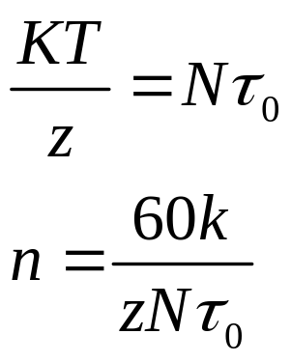

周期法测转速
与频率／数字转换电路不同，其特点是通过对被测信号进行分频来提供计数时间，而计数器是对晶体振荡器的输出信号脉冲进行计数。这里用被测周期T来控制闸门，填充时间τ₀进入计数器计数N。为了提高周期测量的准确度，通过将周期信号分频，使被测量的周期得到倍乘。故被测量的转速n为
k为周期倍乘数1，10，100….
晶振周期
N为计数器计数值
Z为传感器细分数

Slide 38
数字式转速测量系统
整个测量系统除应包括转速传感器、数字化转换电路和显示器外，由于实际测量总是在一段时间内连续进行的，因此在每个测量循环开始之前，必须首先对时基电路、计数器和显示器进行清零。另外也需要使显示延长一定的时间，以便观察测量结果。故系统中还应没有完成这些功能的控制逻辑电路。

Slide 39
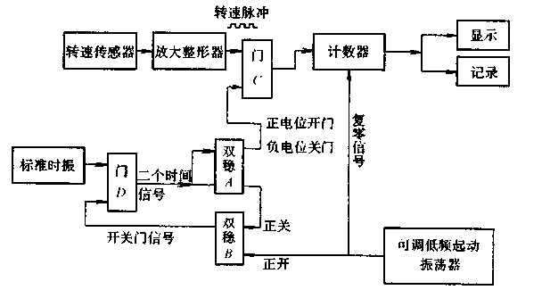

Slide 40
四、闪光测转速法
闪光测转速法是利用人眼的视觉暂留现象来测量转速。一个闪光目标，当闪动频率大于10Hz时，人眼看上去就是连续发亮的。根据这一原理，用一个频率连续可调的闪光灯照射被测旋转轴上的某一固定标记(如齿轮的齿，圆盘的辐条或在旋转轴上涂以黑白点)，并调节闪光频率f，直到旋转轴上出现一个单定象为止，即达到n=f的条件，这时便可以从电子计数器或圆刻度盘上读出被测的转速值。

Slide 41
但是若在连续两次闪光的时间间隔内，旋转轴转过整数倍的因数时，即n＝k₀f时，也会出现单定象。式中的k0为单定象停留的次数(1、2、3、…)。
还可能出现另一种情况，即当闪光频率比被测转速高二倍、三将、…、m倍时，则会出现二重象、三重象以至于m重象。
f=m×n

Slide 42
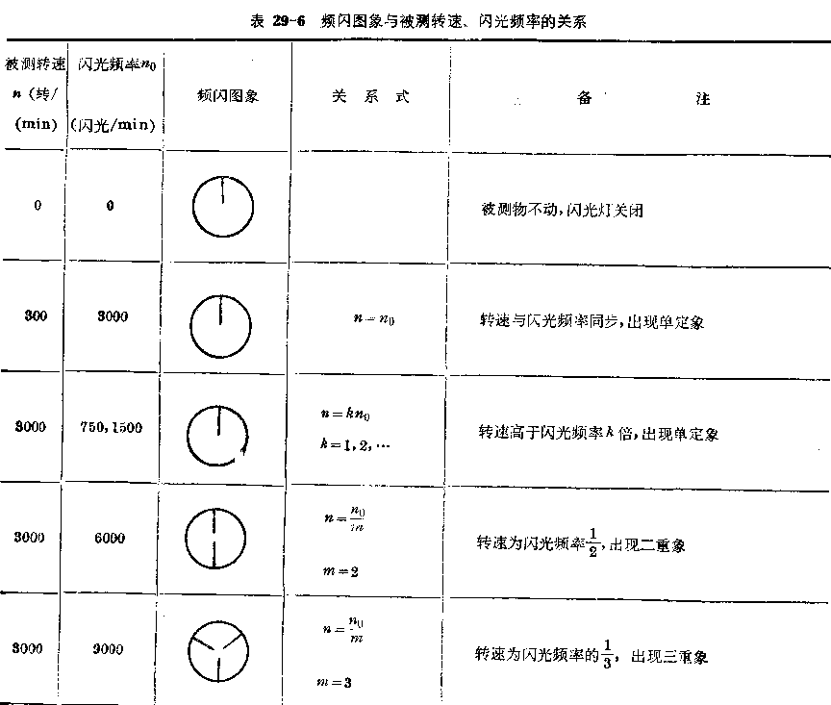

Slide 43
测速发电机
横穿导体的磁通发生变化时，该导体将产生电势。这一现象称为电磁感应作用。这样产生的电压称为感应电势。测速发电机是利用电磁感应原理制成的一种把转动的机械能转换成电信号输出的装置，与普通发电机不同之处是它有较好的测速特性，例如输出电压与转速之间有较好的线性关系，较高的灵敏度等。测速发电机也分为直流和交流两类。

Slide 44
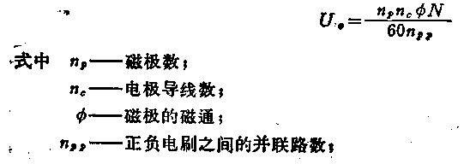
直流测速发电机
直流测速发电机的平均直流输出电压U₀与转速N大体上成正比，表达式为

Slide 45
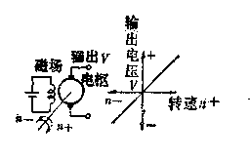

Slide 46
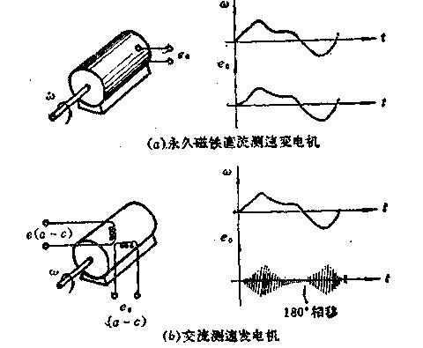

Slide 47
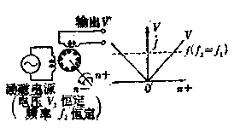
交流测速发电机

Slide 48
第三节 加速度测量
加速度是表征物体在空间运动本质的一个基本物理量。因此，可以通过测量加速度来测量物体的运动状态。例如，惯性导航系统就是通过飞行器的加速度来测量它的加速度、速度(地速)、位置、已飞过的距离以及相对于预定到达点的方向等。通常还通过测量加速度来判断运动机械系统所承受的加速度负荷的大小，以便正确设计其机械强度和按照设计指标正确控制其运动加速度，以免机件损坏。对于加速度，常用绝对法测量，即把惯性型测量装置安装在运动体上进行测量。

Slide 49
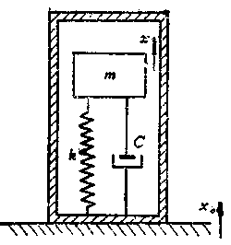
当前测量加速度的传感器基本上都是基于图所示的基本结构。通常是质量－弹簧－阻尼二阶惯性系统。由质量块m、弹簧k和阻尼器c所组成的惯性型二阶测量系统。质量块通过弹簧和阻尼器与传感器基座相连接。传感器基座与被测运动体相固连，因而随运动体一起相对于运动体之外惯性空间的某一参考点作相对运动。
由于质量块不与传感器基座相固连，因而在惯性作用下将与基座之间产生相对位移。质量块感受加速度并产生与加速度成比例的惯性力，从而使弹簧产生与质量块相对位移相等的伸缩变形，弹簧变形又产生与变形量成此例的反作用力。当惯性力与弹簧反作用力相平衡时，质量块相对于基座的位移与加速度成正比例，故可通过该位移或惯性力来测量加速度。

Slide 50
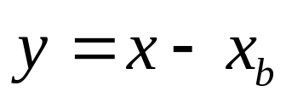




设传感器基座相对于惯性空间参考坐标的位移为x_{b}，质量块m相对于惯性空间参考坐标的位移为x，质量块相对于传感器基座的位移为y，则有
如上所述，质量—弹簧—阻尼系统可以把加速度转换成与之成比例的质量块相对于传感器基座的位移，采用位移传感器作为变换器，把质量块的相对位移转变成与加速度成比例的电信号，就可构成各种类型的位移式加速度传感器。

Slide 51
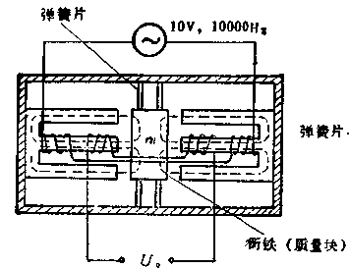
位移式加速度传感器
（a)是一种变磁阻式加速度传感器，它是以通过弹簧片与壳体相连的质量块m作为差动变压器的衔铁。当质量块感受加速度而产生相对位移时，差动变压器就输出与位移(也即与加速度)成近似线性关系的电压，加速度方向改变时，输出电压的相位相应地改变180。。

Slide 52
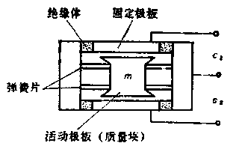
(b)是电容式加速度传感器的原理结构，它是以通过弹簧片支承的质量块作为差动电容器的活动极板，并利用空气阻尼。电容式加速度传感器的特点是频率响应范围宽，测量范围大。

Slide 53
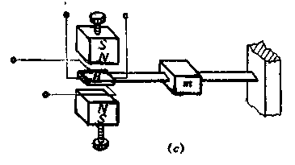
图(c)是霍尔式加速度传感器的结构示意图。它是在固定在传感器壳体上的弹性悬臂梁的中部装有一感受加速度的质量块m，梁的自由端固定安装着测量位移的霍尔元件H。在霍尔元件的上下两侧，同极性相对安装着一对永久磁铁，以形成线性磁场。当质量块感受上下方向的加速度而产生与之成比例的惯性力使梁发生弯曲变形时，自由端就产生与加速度成比例的位移，霍尔元件就输出与加速度成比例的霍尔电势U_{H}。

Slide 54
这类基于测量质量块相对位移的加速度传感器一般灵敏度都比较低，所以当前广泛采用基于测量惯性力的加速度传感器，例如电阻应变式、压阻式和压电式加速度传感器。它们的工作原理是: 敏感质量块感受加速度，而产生与之成正比的惯性力F＝ma，再通过弹性元件把惯性力转变成应变、应力，或通过压电元件把惯性力转变成电荷量，然后通过测量应变、应力或电荷来间接测量加速度。

Slide 55
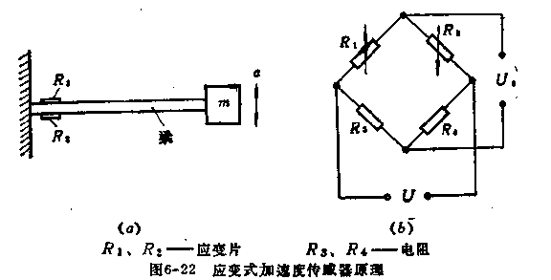
应变式加速度传感器
应变式加速度传感器的具体结构形式很多，但都可简化为图6—22所示的形式。等强度弹性悬臂梁固定安装在传感器的基座上，梁的自由端固定一质量块m，在梁的根部附近两面上各贴一个(成两个)性能相同的应变片，应变片接成对称差动电桥。

Slide 56
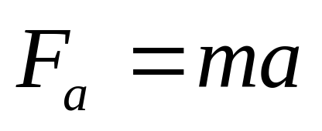
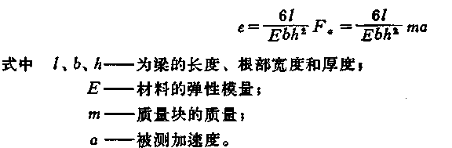
当质量块感受加速度而产生惯性力F_{a}时，在力F_{a}的作用下，悬臂梁发生弯曲变形，其应变为

Slide 57


粘贴在梁两面上的应变片分别感受正(拉)应变和负(压)应变而电阻增加和减小，电桥失去平衡而输出与加速度成正比的电压U₀，即

